Slide 1
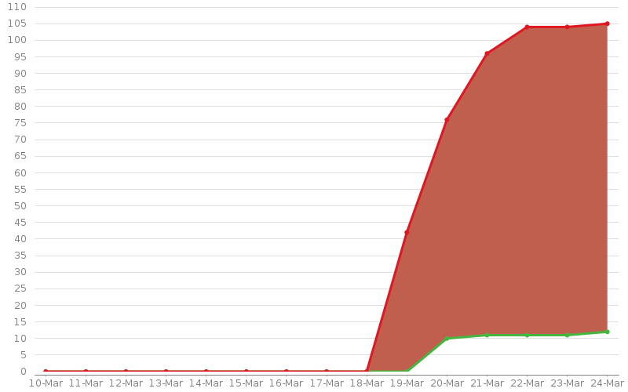
GIGABYTE AORUS FO27Q5PMon Mar 24 10:41:15 2025
OSD 操作介面 | SYS 系統行為 | Audio 爆音異音 | PQ 畫質相關 | Video 畫異、閃屏 | 待處理 | Total
40 | 32 | 5 | 1 | 3 | 12 | 93

Slide 2
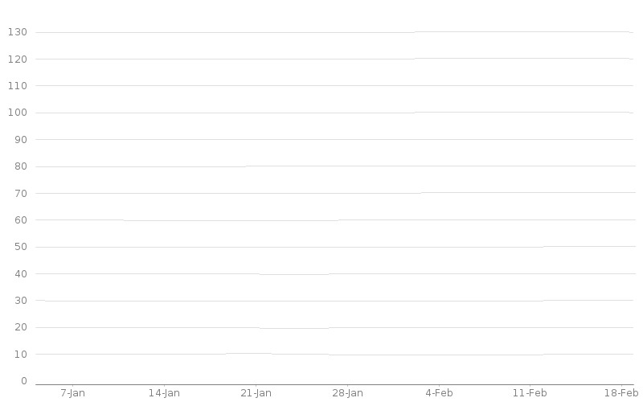
ASUS_PG32UCDMR-2025Mon Mar 24 10:41:15 2025
OSD 操作介面 | SYS 系統行為 | Audio 爆音異音 | PQ 畫質相關 | Video 畫異、閃屏 | 待處理 | Total
0 | 0 | 0 | 0 | 0 | 0 | 0

Slide 3
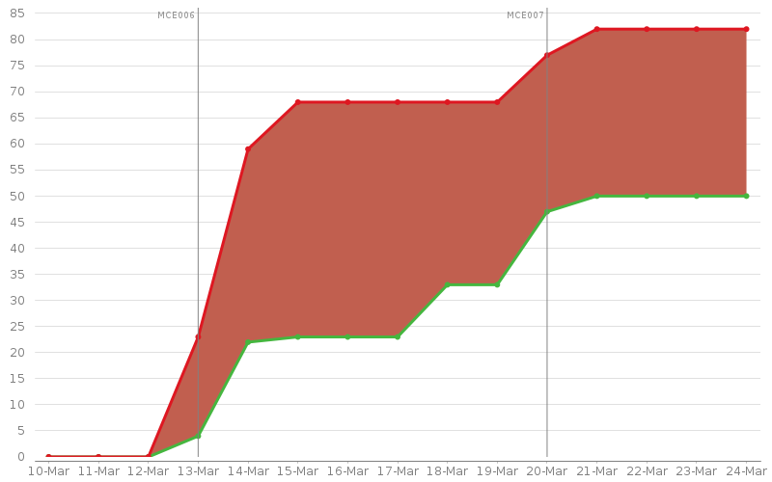
ASUS_XG27AQDPGMon Mar 24 10:41:15 2025
OSD 操作介面 | SYS 系統行為 | Audio 爆音異音 | PQ 畫質相關 | Video 畫異、閃屏 | 待處理 | Total
7 | 10 | 0 | 1 | 5 | 2 | 25

Slide 4
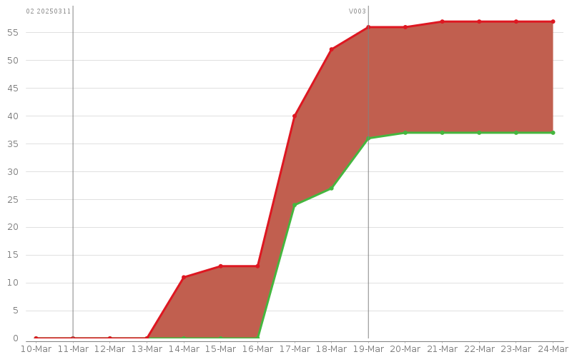
MSI_MAG 272QP QD-OLED X50_2024Mon Mar 24 10:41:15 2025
OSD 操作介面 | SYS 系統行為 | Audio 爆音異音 | PQ 畫質相關 | Video 畫異、閃屏 | 待處理 | Total
1 | 8 | 0 | 2 | 6 | 0 | 17

Slide 5
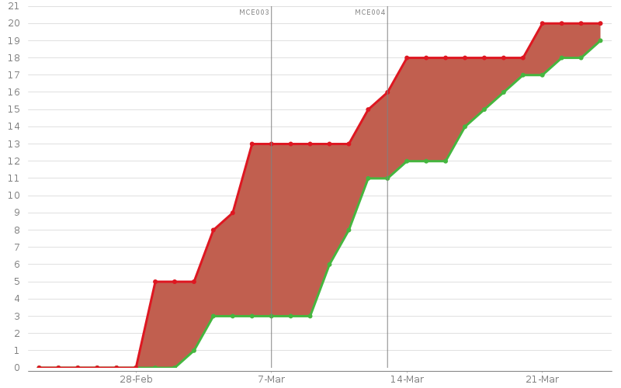
ASUS_VG27AQML5AMon Mar 24 10:41:15 2025
OSD 操作介面 | SYS 系統行為 | Audio 爆音異音 | PQ 畫質相關 | Video 畫異、閃屏 | 待處理 | Total
0 | 0 | 0 | 0 | 0 | 0 | 0

Slide 6
ASUS-VG27AQML5A-W-2025Mon Mar 24 10:41:15 2025
OSD 操作介面 | SYS 系統行為 | Audio 爆音異音 | PQ 畫質相關 | Video 畫異、閃屏 | 待處理 | Total
0 | 0 | 0 | 0 | 0 | 0 | 0

Slide 7
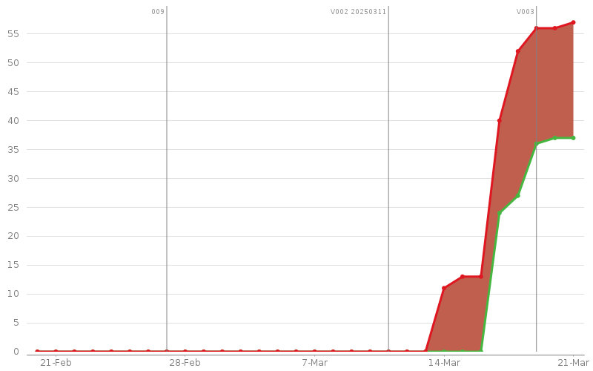
Novatek_SoCMAG272QP_X50Mon Mar 24 10:41:15 2025
OSD 操作介面 | SYS 系統行為 | Audio 爆音異音 | PQ 畫質相關 | Video 畫異、閃屏 | 待處理 | Total
2 | 3 | 0 | 0 | 5 | 3 | 13

